Slide 1



Slide 2

Desconforto
Alfredo dos Santos Mendes

Slide 3
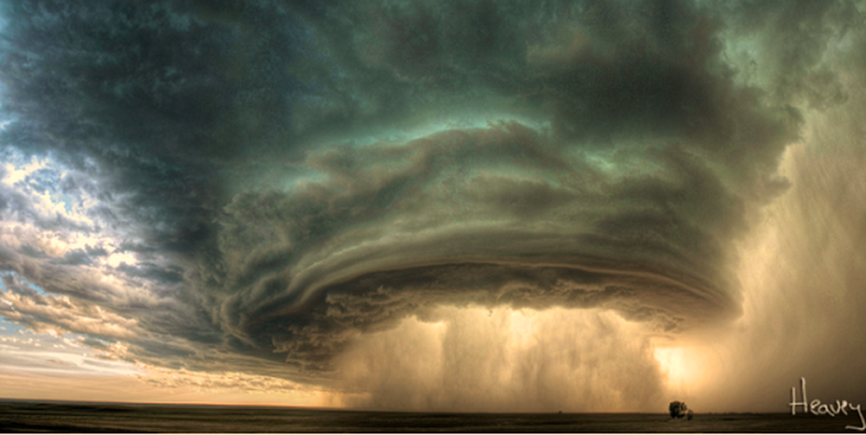

Slide 4
Que noite meu Deus, Me Fizeste sofrer.
Sentia meu peito batendo veloz.
Por vezes julgava ouvir Tua voz,
Pedindo baixinho p’ra não Te esquecer.

Slide 5


Slide 6
Jamais Te esqueci, mas fingi não Te ver.
Fugia de Ti como de algo feroz.
Ridiculamente pensei, que um algoz
Passava por Ti, p’ra meu ser perverter.

Slide 7


Slide 8
Os sonhos pesavam. Meus olhos tremiam.
Tanta escuridão, os meus lábios gemiam,
Até o meu o corpo, gelado ficou.

Slide 9


Slide 10
Arranjei coragem, pedi Teu perdão.
Tudo foi acalmando em cada oração,
E com tua bênção, a paz me abraçou.
Lagos, 02/04/2019

Slide 11
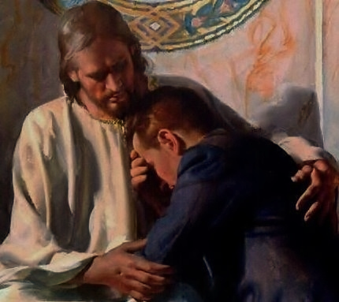

Slide 12
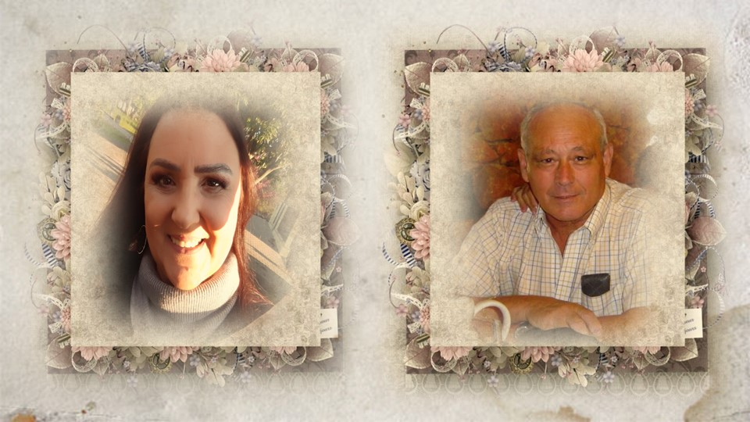
Cléo Menegatt
Alfredo dos Santos mendes

Slide 13
Imagens: Internet e Acervo Pessoal
Texto: Alfredo dos Santos Mendes
Música: Bandari The Foggy Dew
http://www.sergrasan.com.br/cleoslides
Canal no Youtube:
http://www.youtube.com/c/CleoniceMenegattGoelzer
Criação, Formatação e Edição:
Cléo Menegatt
cmenegatt2016@gmail.com

